Slide 1
OFICINA DE PROGRAMAÇÃO
Igor Barreto
José Augusto

Slide 2
Programação
Roteiro
Relembrando...
O que vimos na aula passada?
Laços de repetição
For
While
Exercícios de fixação

Slide 3
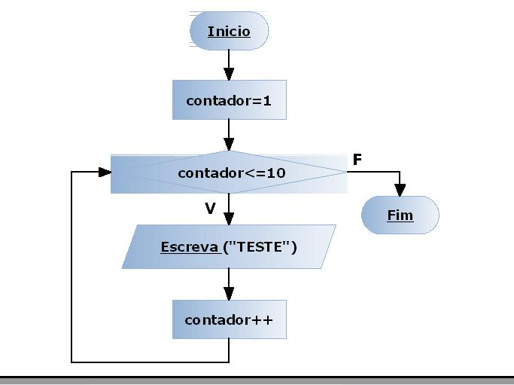
Programação
Laços de repetição
É uma maneira de executar um bloco de código varias vezes sem precisa-lo ficar repetindo ele

Slide 4
Programação
LAÇO FOR
Ex: mostre os 100 primeiros números
for [variável] in [sequência] :
# seu código aqui
For i in range(101):
print(i)

Slide 5
Programação
LAÇO WHILE
Ex: some todos os valores até receber -1
While [condição] :
# seu código
soma =0
n =0
While n != -1:
soma +=n
n = int(input(‘Digite um nº’))
Print(f’O valor total é {soma}’)

Slide 6
Programação
Exercícios de fixação
Mostre os números pares entre 0 e 300
Mostre a tabela de 0 a 9
Mostre a soma dos 1000 primeiros números inteiros
Faça um programa que rode até o usuário entrar com um número primo e por fim mostre todos os números que ele escreveu até o momento

Slide 7
Programação
Saída dos exercícios
0, 2 ,4,6,8...300
1 x 1 = 1
1 x 2 = 2
....
https://colab.research.google.com/drive/152UGdBfclZ9p02uFbtam1qrM4Y-6Aifo

